Slide 1
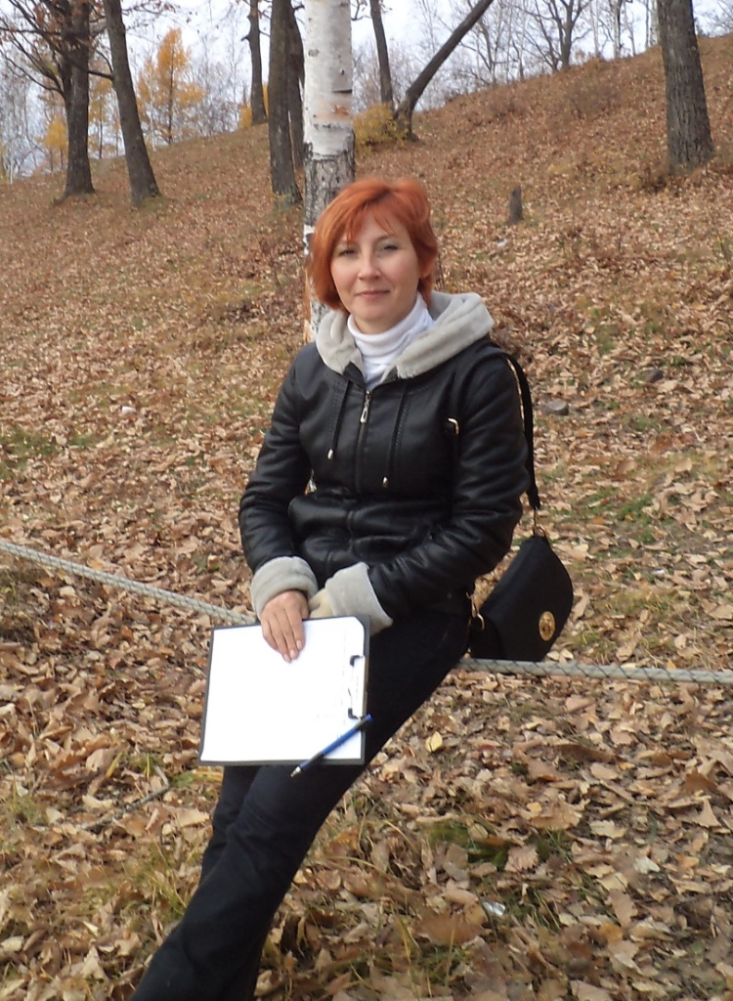
Круглова
Алла Петровна
педагог дополнительного образования центра детского и юношеского туризма и экскурсий
г. Амурска

Slide 2
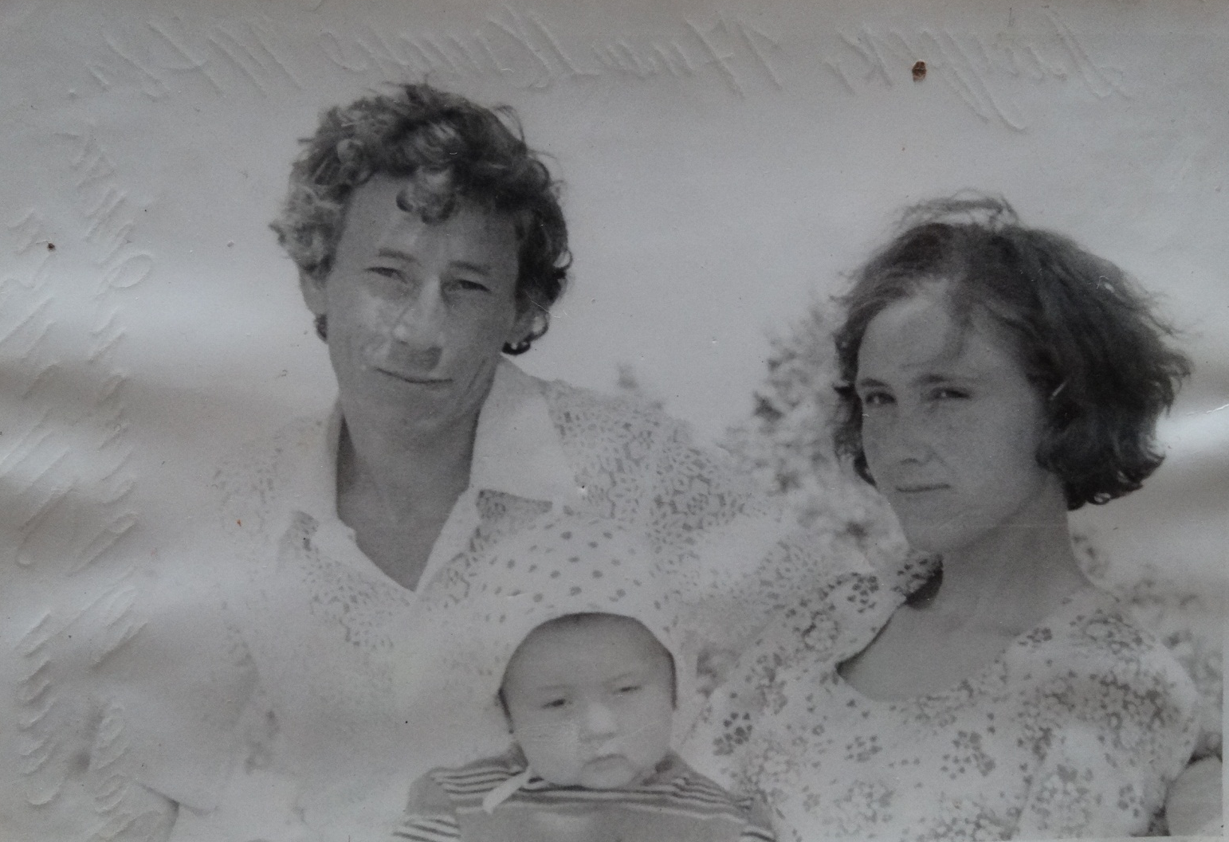
Жила была обычная семья,
Муж да жена.
И родилась у них девочка.

Slide 3
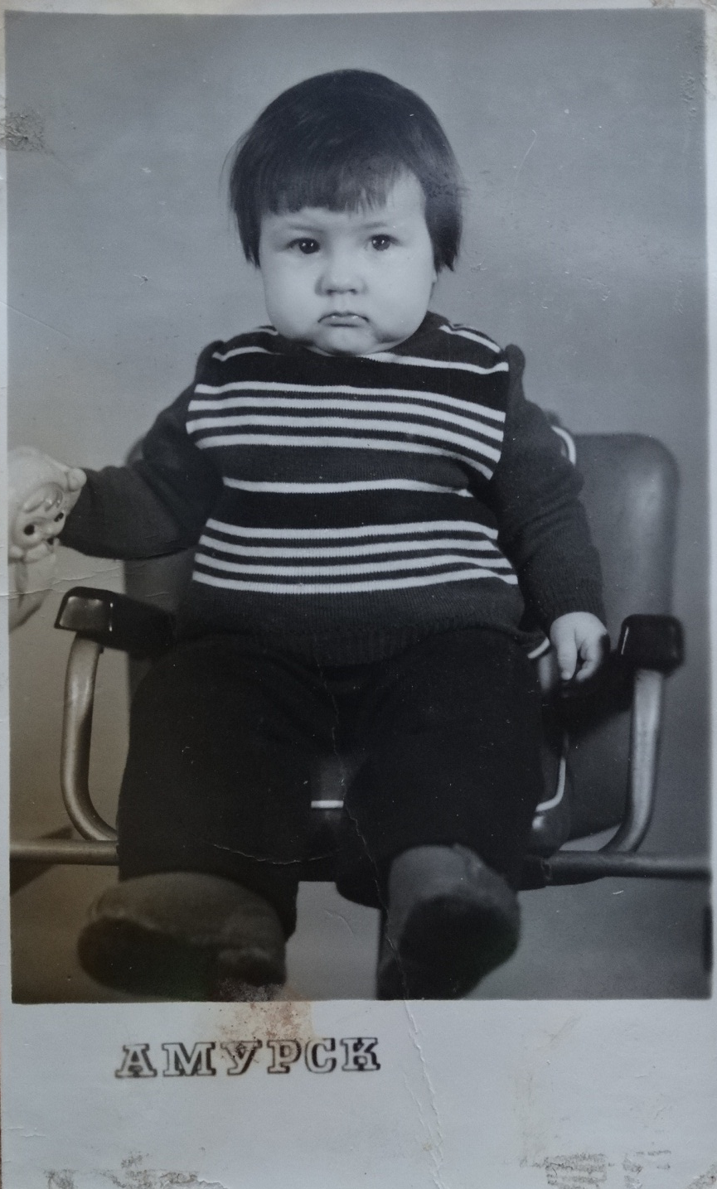
Маленькая, кругленькая,
по фамилии
Круглова!

Slide 4
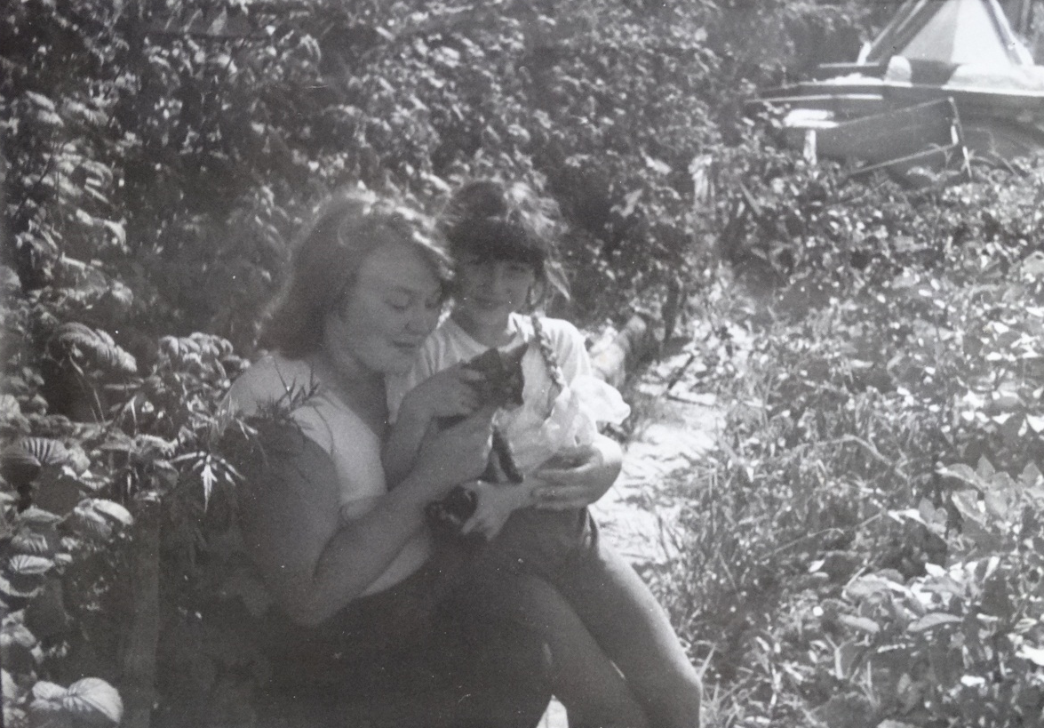
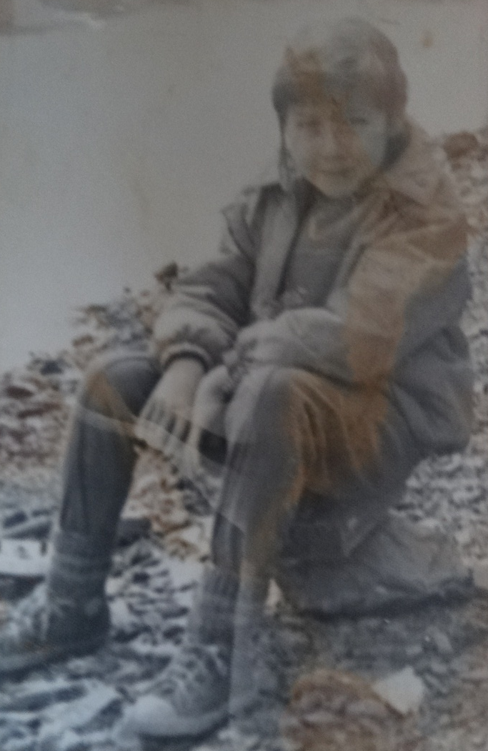
Росла девочка непоседой.
То у бабушки на даче в цветах в прятки играет,
то в лес с друзьями играть убежит.

Slide 5
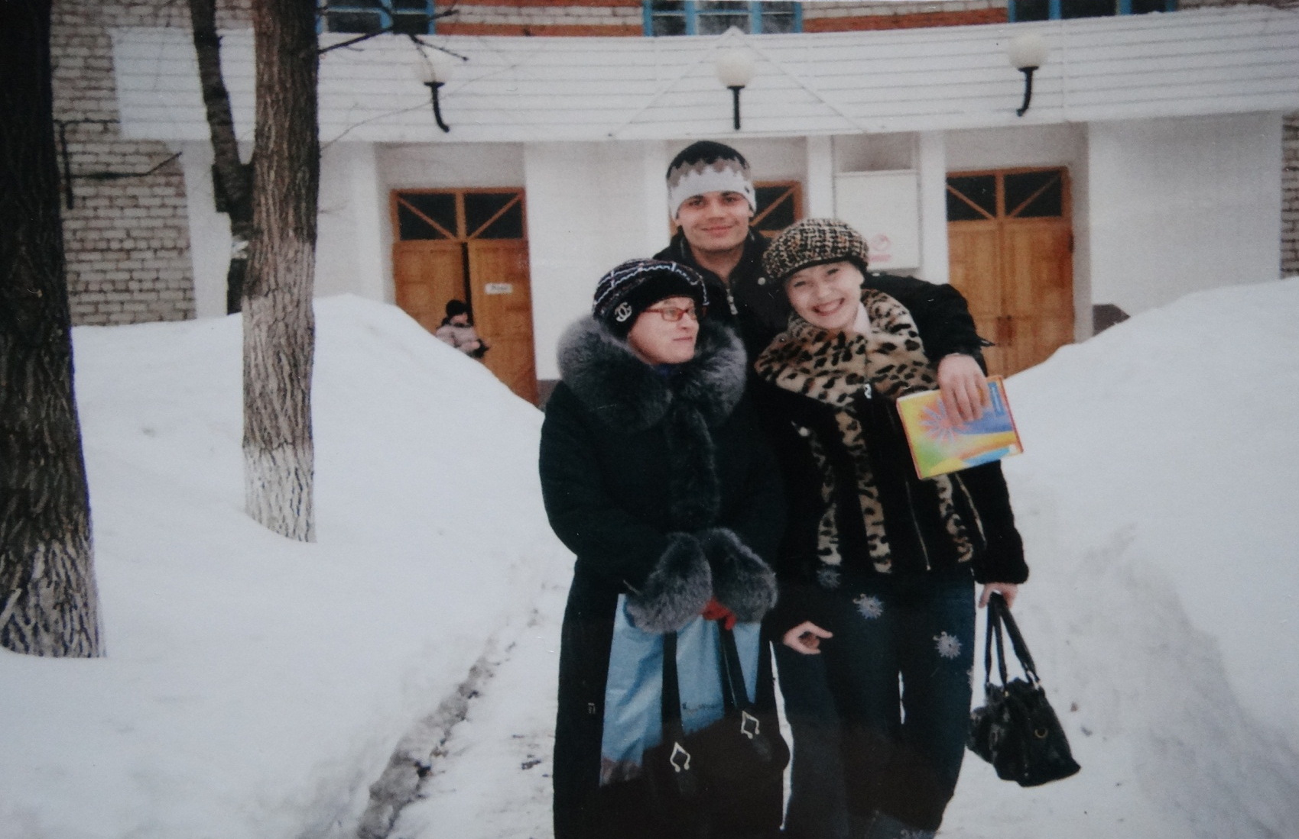
Шло время, девочка росла потихоньку.
Поступила в университет учиться,
да не в простой, а в педагогический.

Slide 6
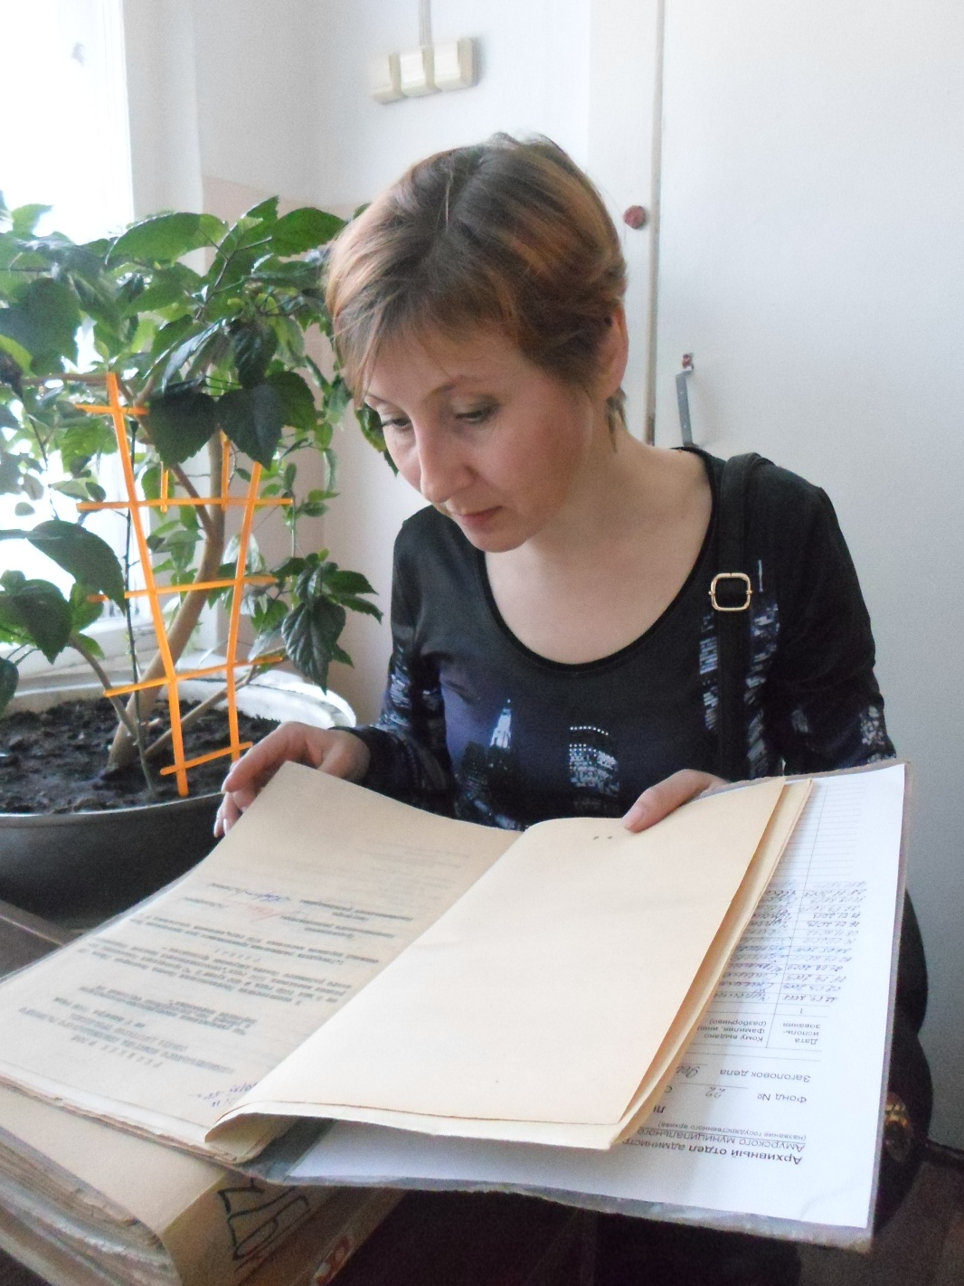
Думали родители,
успокоится их девочка,
взрослой,
да ответственной станет.
Сама ведь детей
учить собирается,
в школе работать будет.

Slide 7
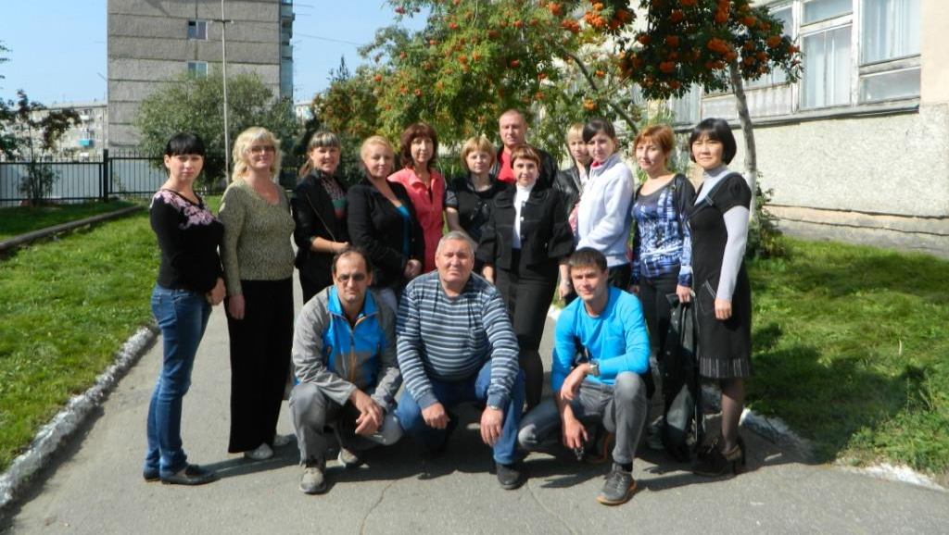
Да не тут то было…
Пошла девочка не в школу, а в центр туризма.
Вот тут то самое интересное и началось.

Slide 8
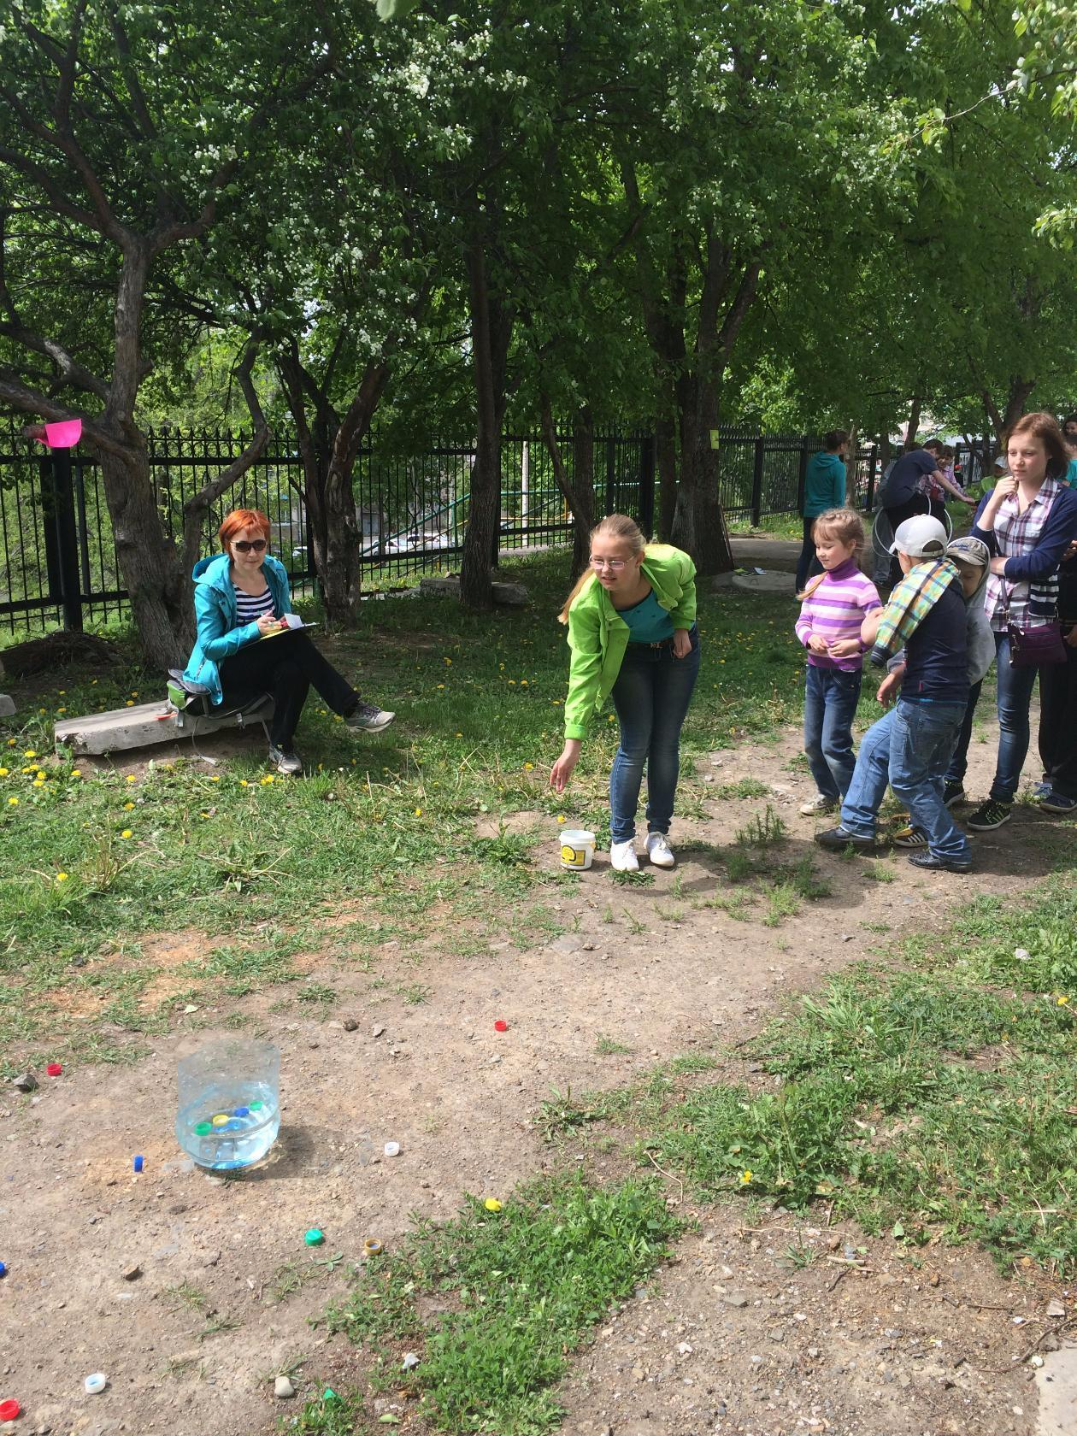
Стала деточка с детьми работать,
да не просто работать,
а еще и слова мудреные выучила –
если действия,
то регулятивные,
если работа,
то методическая.
Совсем по-простому говорить разучилась.

Slide 9
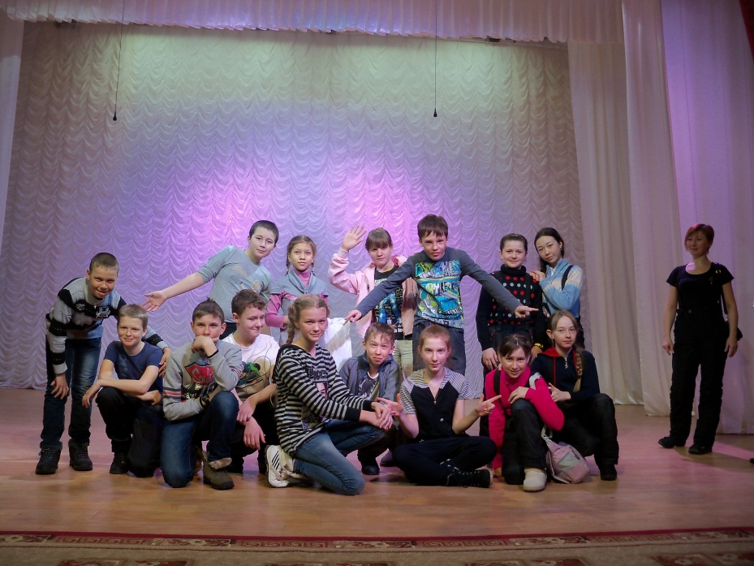
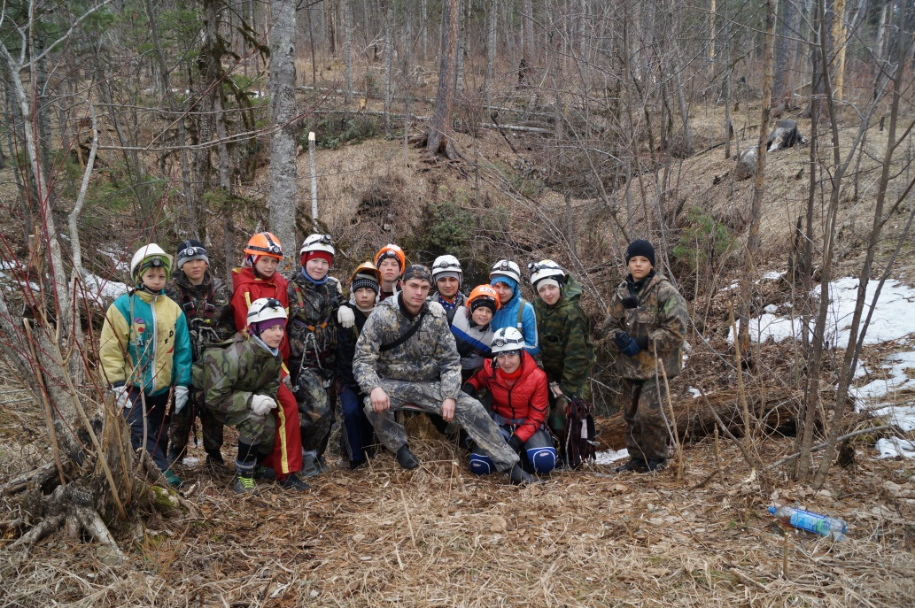
А с детьми-то, как работает,
что ни делает,
все воспитывает.
И везде-то с ними ездит,
то экскурсия у них,
то в поход поедут, по пещерам сказочным лазают.

Slide 10
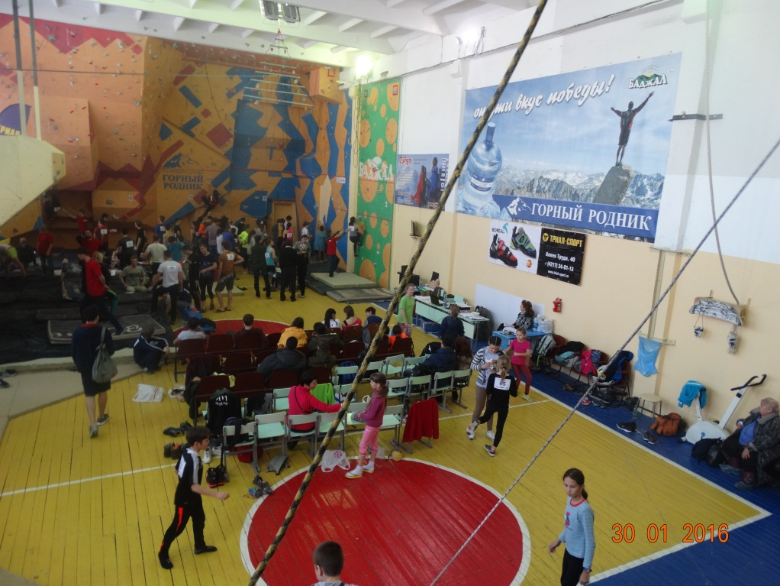
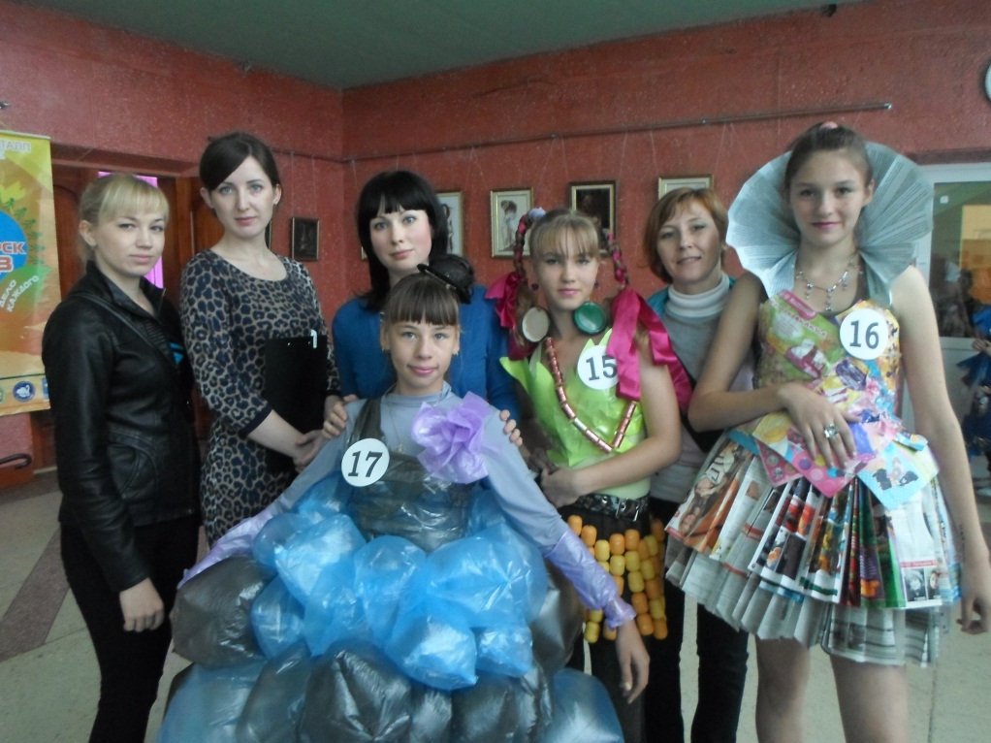
А и дети-то молодцы у нее, на соревнованиях места занимают.
И в акциях даже экологических участвуют.

Slide 11
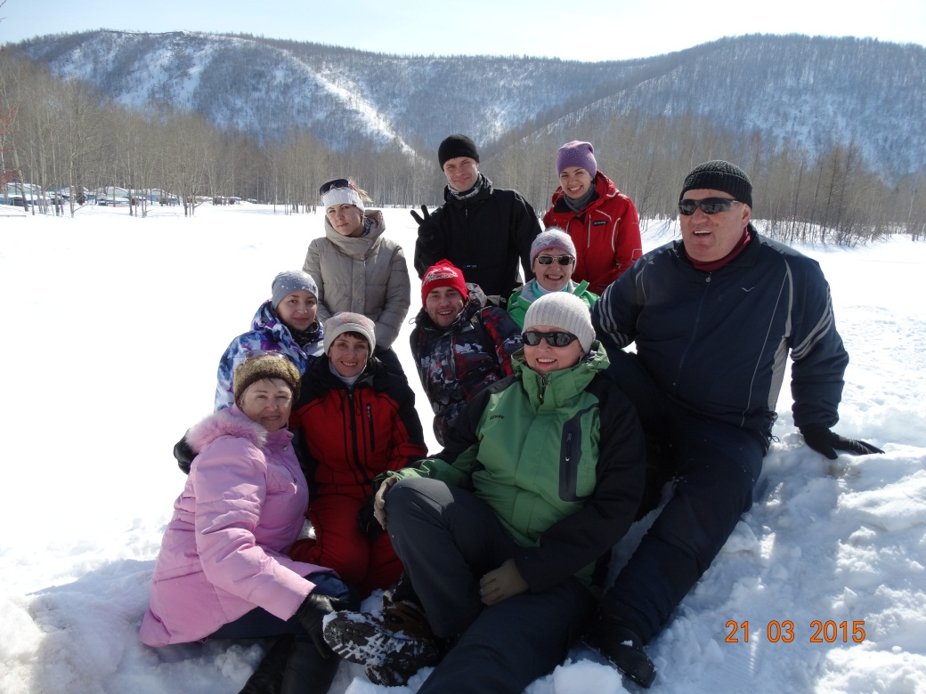
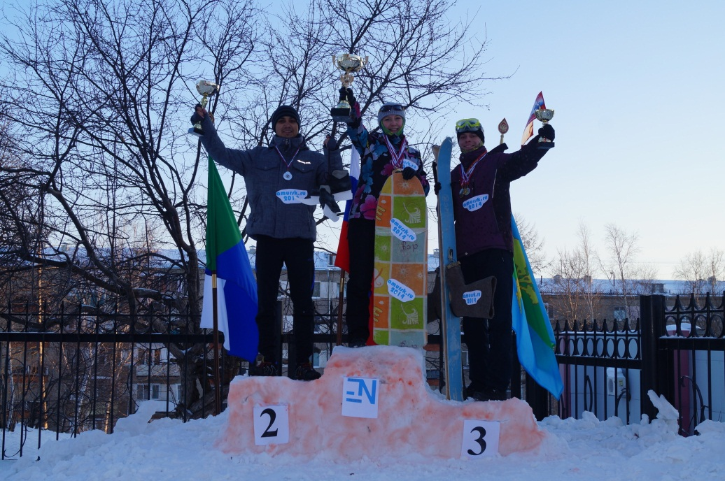
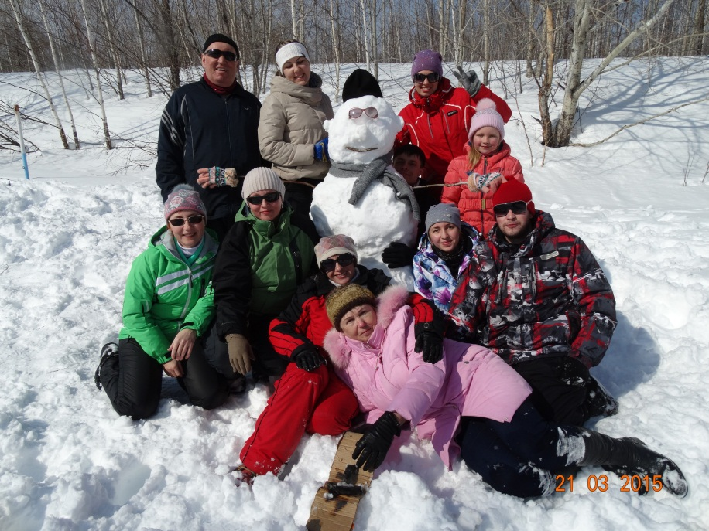
То с коллегами на
семинар уезжает,
то соревнования они
где-то проводят,
а то и сами соревнуются.

Slide 12
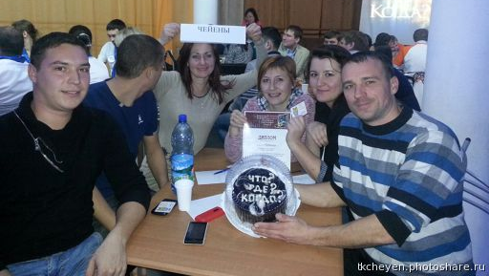
А как то на соревнования поехала,
так вернулась совсем странная.
Пропадать по вечерам стала, да все задумчивая ходит.

Slide 13
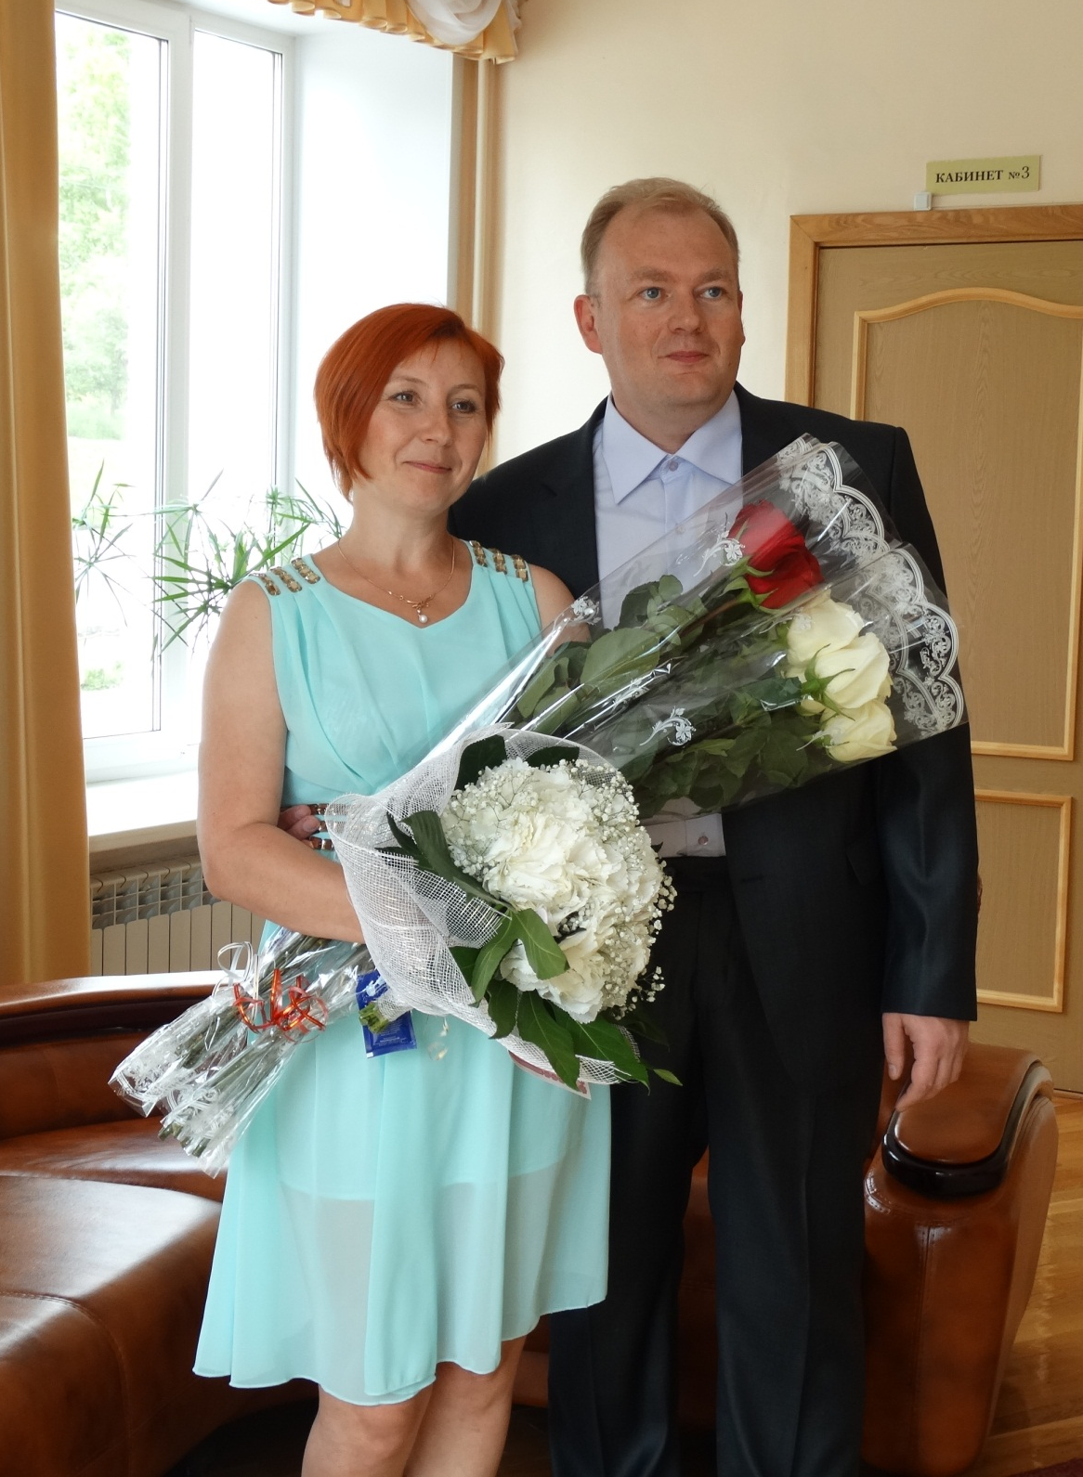
И вот однажды привела домой жениха,
с родителями знакомится.
Обрадовались
мама с папой.
Наконец то дочка за ум взялась.
Долго не стали думать,
да гадать,
а честным пиром,
да за свадебку.

Slide 14
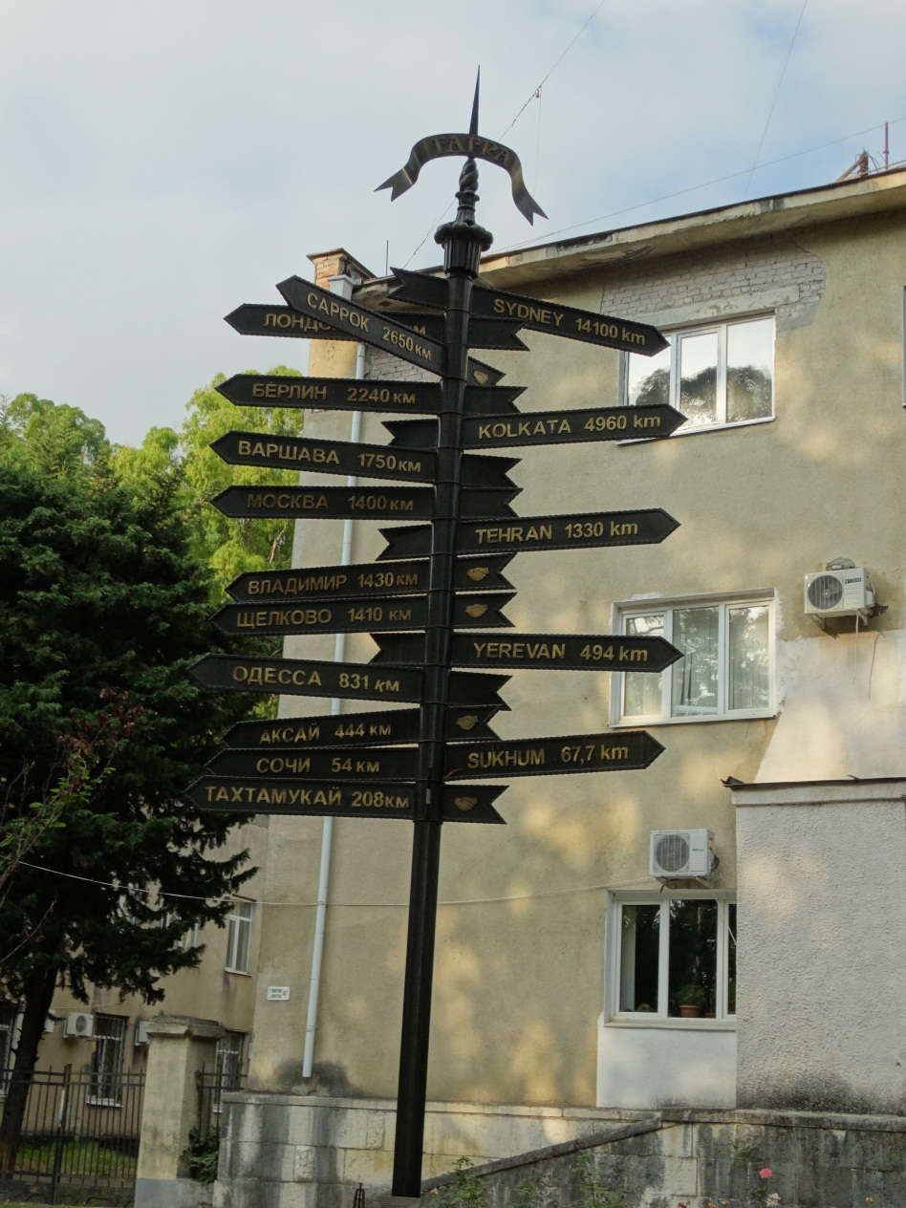
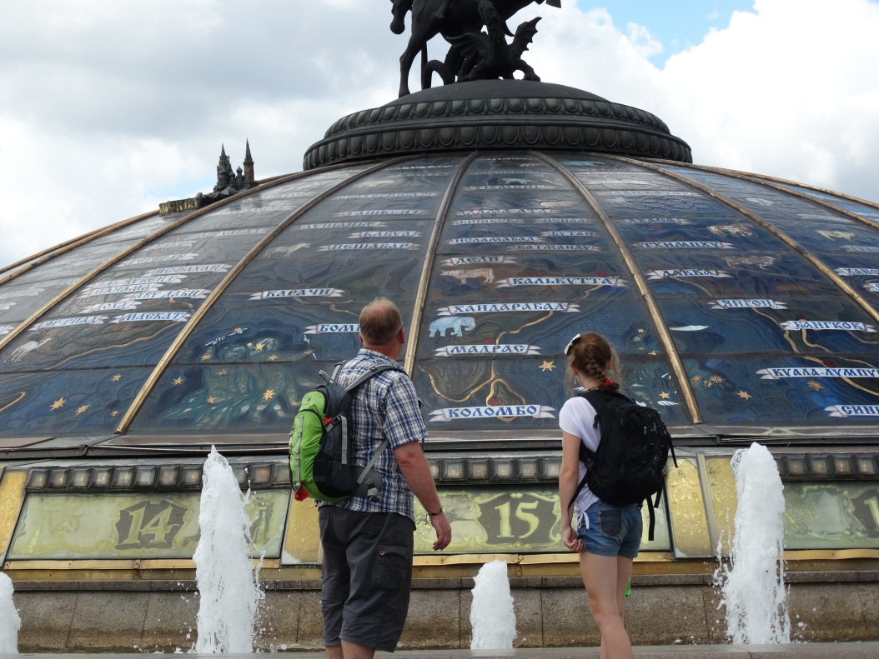
А после свадьбы
поехали молодые путешествовать.
Мир посмотреть,
да себя показать.
Долго ли путешествовали,
да назад воротилися.

Slide 15
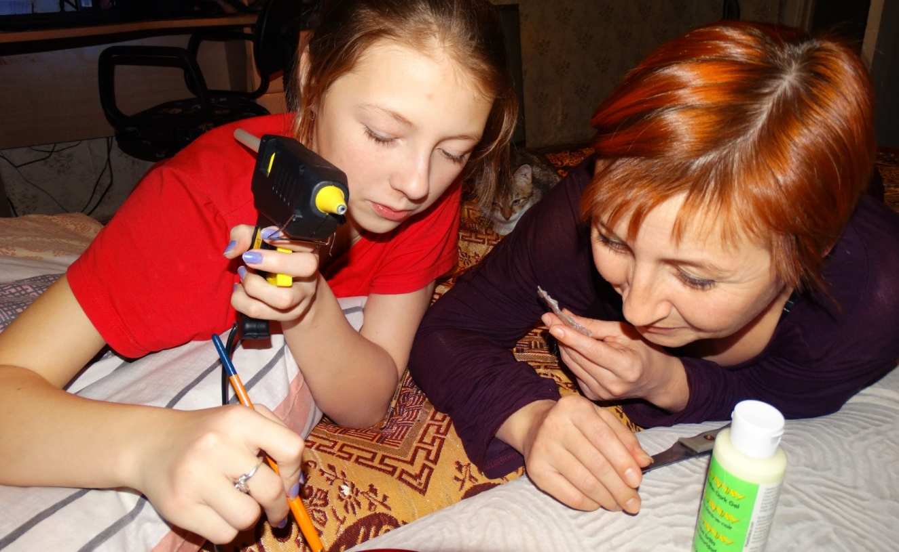
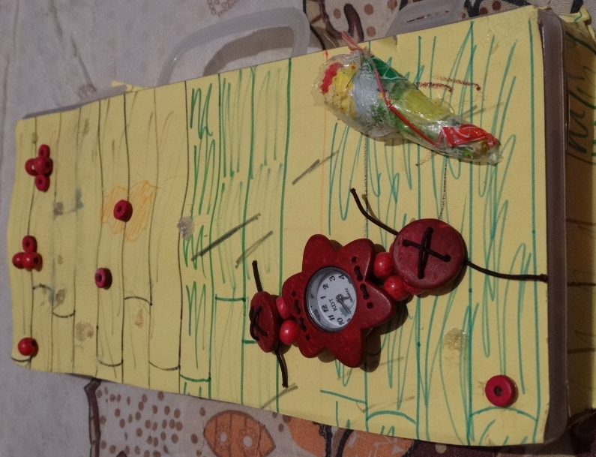
Муж на работу вышел,
а жена дома сидеть осталась,
рукоделием занялась.
Отпуск-то у нее еще не закончился.

Slide 16
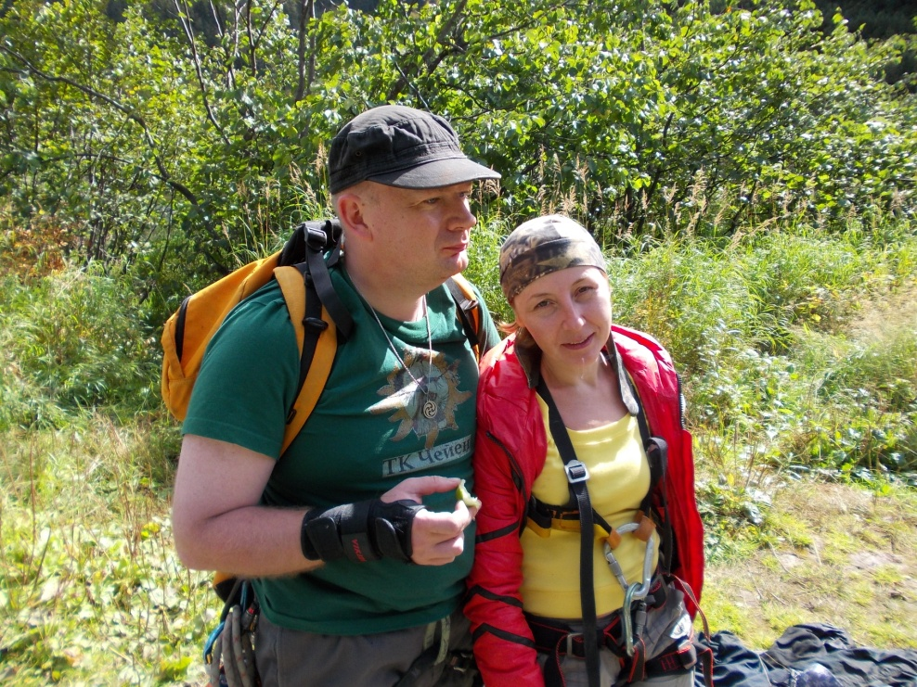
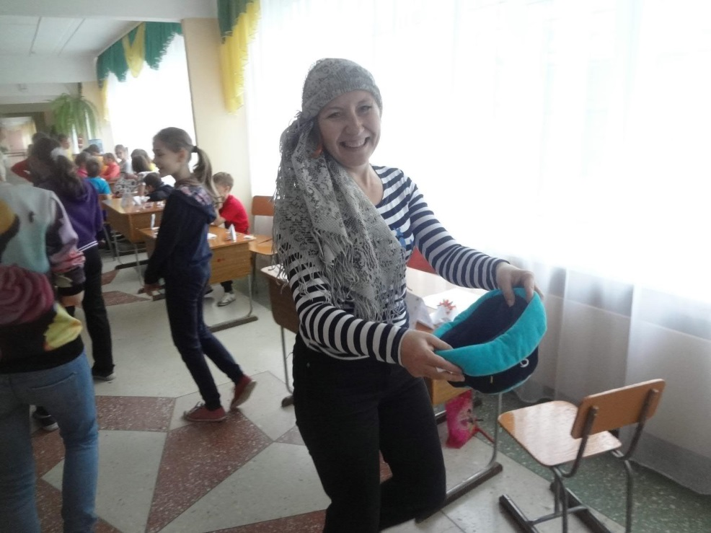
Посидела она дома,
да заскучала.
Дождалась окончания отпуска,
и снова на работу вышла.
И опять началось у нее, то соревнования,
то мероприятия,
то утренники,
то в поход поедет,
да и мужа за собой увлекла.

Slide 17
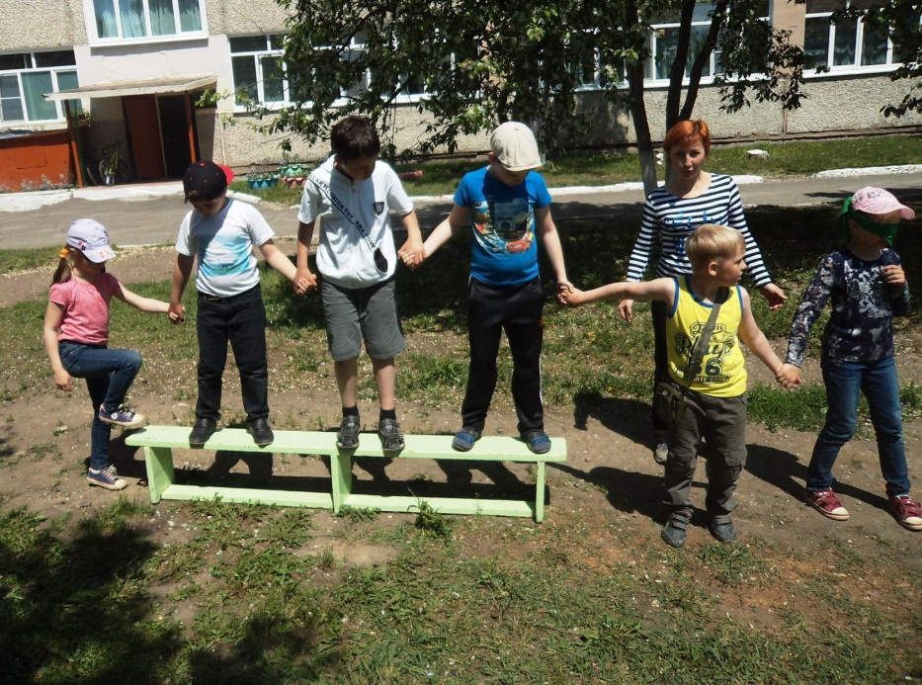
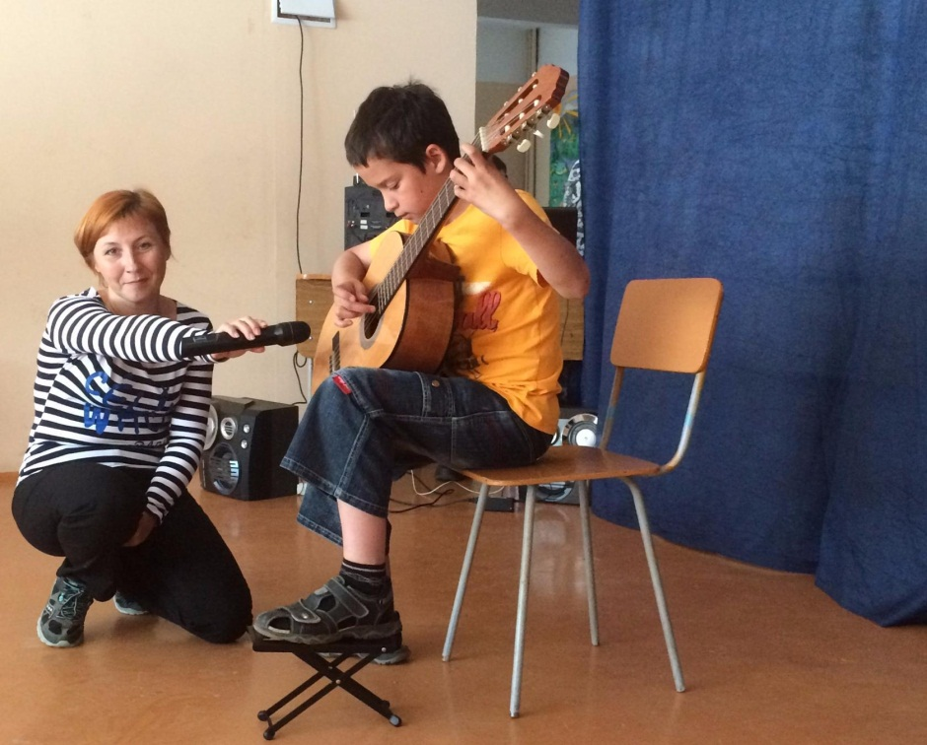
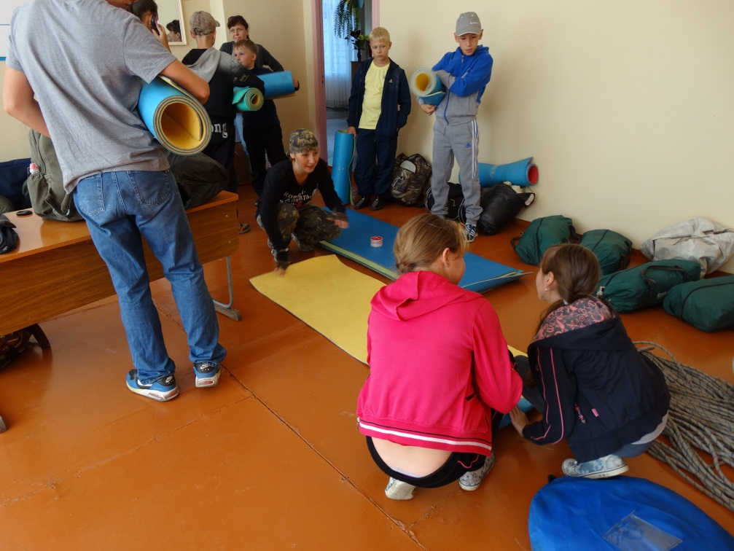
Родители на это смотрят,
да только вздыхают.
Никак их дочке на месте не сидится,
все куда-то разъезжает,
да работает.
Как была непоседой,
так и осталась.

Slide 18
Одно радует,
на работе ее ценят,
то грамоту заслуженную дадут,
то премию выпишут.
Что тут скажешь –
молодец дочка!!!

Slide 19
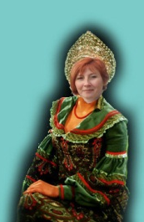
Вот и сказочке конец,
а кто слушал - молодец!

